Slide 1
管理方案对象

Slide 2
课程目标
学完本课后，应能完成以下工作：
  定义方案对象和数据类型
  创建和修改表
  定义约束条件
  查看表列和表内容
  创建索引
  创建视图
  创建序列
  说明临时表的用法
  使用数据字典
Notes:
Oracle Database 10g：数据库管理 - 课堂练习 I 7-<number>

Slide 3



什么是方案
> 方案
约束条件
索引
视图
序列
临时表
数据字典
拥有
HR 方案
HR 用户
Notes:
Oracle Database 10g：数据库管理 - 课堂练习 I 7-<number>
什么是方案？
方案是指由特定用户拥有的数据库对象的集合。对于生产数据库而言，这个用户代表的通常不是一个人，而是一个应用程序。方案的名称与拥有该方案的用户的名称相同。方案对象是指直接引用数据库数据的逻辑结构。方案对象包含诸如表、视图和索引等多种结构。
使用 SQL 或 Enterprise Manager 可创建并处理方案对象。使用 Oracle Enterprise Manager 时，系统会生成基础 SQL 语句。
注：方案不一定要直接与单个表空间相关。您可以定义一些配置，这样，一个方案中的对象可以保存在不同的表空间中，一个表空间也可以保存不同方案中的对象。
创建数据库时，系统会创建多个方案。以下是两个重要方案：
SYS 方案：包含数据字典，如“管理用户安全性”一课所述。
SYSTEM 方案：包含存储管理信息的附加表和视图。“管理用户安全性”一课对此进行了介绍。

Slide 4
方案完整备注页
Notes:
Oracle Database 10g：数据库管理 - 课堂练习 I 7-<number>
什么是方案?（续）
在完整安装 Oracle 数据库期间，示例方案会自动安装。示例方案用于为 Oracle 文档和课件中的示例提供一个公用平台。这些示例方案是一组互相有联系的方案，旨在提供不同复杂程度的示例，其中包括：
HR：“人力资源”方案是一个用于介绍基本主题的简单方案。此方案经过扩展后可支持 Oracle Internet Directory 演示。
OE：“订单录入”方案是一个中等复杂程度的方案。OE 方案中提供了多种数据
类型。OC（联机目录）子方案是内置于 OE 方案中的对象关系数据库对象的集合。
PM：“产品媒体”方案专用于多媒体数据类型。
QS：“排队发运”方案包含一组用于演示 Oracle Advanced Queuing 功能的方案。
SH：“销售历史记录”方案用于演示大量数据。这个方案经过扩展可支持高级分析处理。

Slide 5

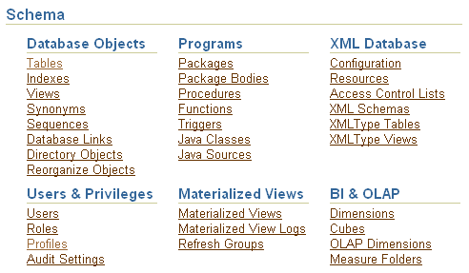
访问方案对象
Notes:
Oracle Database 10g：数据库管理 - 课堂练习 I 7-<number>
访问方案对象
可以从“Database Administration（数据库管理）”页的“Schema（方案）”区域中快速访问多种方案对象。
单击其中一个链接后，就会显示“Results（结果）”页。在该页的“Search（搜索）”区域中，可以通过输入方案名和对象名来搜索特定对象。此外，通过在下拉列表中选择对象类型，可在“Search（搜索）”区域搜索其它类型的对象。这个下拉列表包括未在“Database Administration（数据库管理）”页中显示为链接的其它对象类型。

Slide 6

命名数据库对象
  名称长度必须为 1 至 30 个字节，但以下情况例外：
    数据库名称限制为 8 个字节。
    数据库链接名最长可为 128 个字节。
  不带引号的名称不能是 Oracle 保留字。
  不带引号的名称必须以数据库字符集中的字母字符开头。
  不建议使用带引号的名称。
Notes:
Oracle Database 10g：数据库管理 - 课堂练习 I 7-<number>
命名数据库对象
命名数据库中的对象时，可以将名称括在双引号 (“”) 中。如果这样，你就可以违反幻灯片中提到的一些命名规则。但是，我们不建议这样做，因为如果采用这种方式命名对象，那么引用时名称永远都要带着引号。例如，如果要命名表“Local Temp”，则必须执行以下操作：
SQL> select * from "Local Temp";
TEMP_DATE LO_TEMP HI_TEMP
--------- ---------- ----------
01-DEC-03 30 41
如果输入的名称有大小写错误，则会出现错误：
SQL> select * from "local temp";
select * from "local temp"
*
ERROR at line 1:
ORA-00942: table or view does not exist
不带引号的名称会以大写形式存储且不区分大小写。处理 SQL 语句时，不带引号的名称会全部转换为大写。

Slide 7
命名数据库对象
完整备注页
Notes:
Oracle Database 10g：数据库管理 - 课堂练习 I 7-<number>
命名数据库对象（续）
不带引号的标识符只能包含数据库字符集中的字母数字字符，以及下划线 (_)、美元符号 ($) 和磅符号 (#)。数据库链接还可包含句点 (.) 和“at”符号 (@)。强烈反对在不带引号的标识符中使用 $ 和 #。
带引号的标识符可以包含任意字符、标点符号和空格。但是，带引号与不带引号的标识符都不能包含双引号。

Slide 8






指定表中的数据类型
公用数据类型：
  CHAR(size [BYTE|CHAR])：size 个字节或字符的固定长度字符数据
  VARCHAR2(size [BYTE|CHAR])：最大长度为 size 个字节或字符的可变长度字符串
  DATE：范围为公元前 4712 年 1 月 1 日至公元
  9999 年 12 月 31 日的有效日期
  NUMBER(p,s)：精度为 p 且小数位数为 s 的数字
Notes:
Oracle Database 10g：数据库管理 - 课堂练习 I 7-<number>
指定表中的数据类型
创建表时，必须指定每个表列的数据类型。创建过程或函数时，必须指定每个参数的数据类型。这些数据类型用于定义每个列中可包含的值的范围，或者每个参数可采用的值的
范围。
以下是 Oracle 数据库中的内置数据类型：
CHAR：size 个字节或字符的固定长度字符数据。最大大小为 2,000 个字节或字符，默认大小及最小大小均为 1 个字节。
BYTE 表示列采用字节长度语义。
CHAR 表示列采用字符语义。
VARCHAR2：最大长度为 size 个字节或字符的可变长度字符串。最大大小为 4,000 个字节。必须指定 VARCHAR2 的大小。
DATE：范围为公元前 4712 年 1 月 1 日至公元 9999 年 12 月 31 日的有效日期。它还存储时间：小时、分钟和秒。
NUMBER：精度为 p 且小数位数为 s 的数字。精度可介于 1 与 38 之间。小数位数可介于 -84 与 127 之间。

Slide 9
指定表中的数据类型
完整备注页
Notes:
Oracle Database 10g：数据库管理 - 课堂练习 I 7-<number>
指定表中的数据类型（续）
BINARY_FLOAT：32 位浮点数。这种数据类型需要 5 个字节（包括长度字节）。
BINARY_DOUBLE：64 位浮点数。这种数据类型需要 9 个字节。
FLOAT(p)：美国国家标准协会 (ANSI) 数据类型。FLOAT 数据类型是二进制精度为 p 的浮点数。这种数据类型的默认精度为二进制数 126 或十进制数 38。
INTEGER：等效于 NUMBER(p，0)。
NCHAR(length)：NCHAR 数据类型是仅限于 Unicode 的数据类型。创建包含 NCHAR 列的表时，请以字符为单位定义列长度。创建数据库时，请定义国家字符集。列的最大长度由国家字符集定义来确定。NCHAR 数据类型的宽度规范指的是字符数。允许的最大列大小为 2,000 个字节。如果插入值小于列长度，为了完全达到列长度，Oracle 数据库会使用空格填充该值。不能将 CHAR 值插入 NCHAR 列，也不能将 NCHAR 值插入 CHAR 列。
VARCHAR2(size [BYTE|CHAR])：NVARCHAR2 数据类型是仅限于 Unicode 的数据类型。它与 NCHAR 相似，不同之处在于，它的最大长度为 4,000 字节且不能使用空格填充。
LONG：可变长度最大为 2 GB 或 2³¹ –1 个字节的字符数据。LONG 数据类型已弃用；请改用大对象 (LOB) 数据类型。
LONG RAW：可变长度最大为 2 GB 的原始二进制数据。
RAW(size)：长度为 size 个字节的原始二进制数据。最大大小为 2,000 个字节。必须指定 RAW 值的大小。
ROWID：Base 64 字符串，表示某一行在其表中的唯一地址。这种数据类型主要用于 ROWID 假列返回的值。
UROWID：Base 64 字符串，表示某一行在索引表中的逻辑地址。可选大小为 UROWID 类型的列的大小。最大大小及默认大小均为 4,000 个字节。
BLOB：二进制大对象。
CLOB：字符大对象，包含单字节字符或多字节字符。支持固定宽度字符集和可变宽度字符集，这两种字符集都使用 CHAR 数据库字符集。
NCLOB：字符大对象，包含 Unicode 字符。支持固定宽度字符集和可变宽度字符集，这两种字符集都使用 NCHAR 数据库字符集。这种数据类型用于存储国家字符集数据。
注：所有 LOB 数据类型（BLOB、CLOB 和 NCLOB）的最大大小为：
（4GB - 1）×（CHUNK 值）。
CHUNK 是定义 LOB 时可设置的可选属性。CHUNK 指定要为 LOB 操作分配的字节数。如果字节大小不是数据库块大小的倍数，那么数据库会将字节大小舍入为上一个倍数。例如，如果数据库块大小为 2,048，CHUNK 大小为 2,050，数据库会分配 4,096 字节（2 个块）。最大值为 32,768 (32 KB)，这是允许的 Oracle 数据库块最大大小。默认的 CHUNK 大小为 1 个 Oracle 数据库块。

Slide 10
指定表中的数据类型
完整备注页
Notes:
Oracle Database 10g：数据库管理 - 课堂练习 I 7-<number>
指定表中的数据类型（续）
BFILE：BFILE 数据类型包含到存储在数据库以外的大型二进制文件的定位符。通过这种数据类型可以字节流 I/O 方式访问驻留在数据库服务器上的外部 LOB。最大大小为 4 GB。
TIMESTAMP(fractional_seconds_precision)：使用这种数据类型可指定日期中的年、月和日，以及时间中的小时、分钟和秒。其中 fractional_seconds_precision 是秒小数部分的位数。可接受值为 0 至 9。默认值为 6。
有关内置数据类型和用户定义类型的完整列表，请参阅《Oracle 数据库 SQL 参考》。

Slide 11
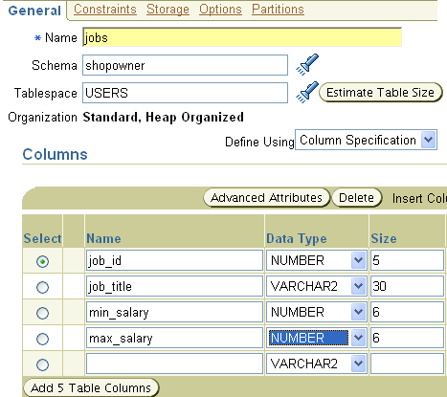
创建和修改表
指定表名和方案
指定列名、数据类型
和长度
Notes:
Oracle Database 10g：数据库管理 - 课堂练习 I 7-<number>
创建和修改表
表是 Oracle 数据库中数据存储的基本单位。表保存了用户可访问的所有数据。每个表均包含列和行。
创建表
要使用 Enterprise Manager 创建表，请执行以下步骤：
1. 在“Administration（管理）”页的“Schema（方案）”区域中单击“Tables（表）”。此时会出现“Tables（表）”页。
2. 如果知道方案名，请在“Search（搜索）”区域的“Schema（方案）”字段中输入完整或部分方案名。如果不知道方案名，请单击“Schema（方案）”字段旁边的手电筒图标。此时会出现“Search and Select: Schema（搜索和选择：方案）”窗口。通过浏览方案名可选择要查找的方案。
3. 单击“Create（创建）”。此时会显示“Create Table: Table Organization（创建表: 表组织）”页。
4. 单击“Continue（继续）”，接受“Standard, Heap Organized（标准，按堆组织）”默认值。此时会出现“Create Table（创建表）”页。
5. 在“Name（名称）”字段中输入表名。

Slide 12
创建和修改表
完整备注页
Notes:
Oracle Database 10g：数据库管理 - 课堂练习 I 7-<number>
创建和修改表（续）
6. 在“Schema（方案）”字段中输入方案名，或单击手电筒图标以调用搜索功能。
7. 在“Tablespace（表空间）”字段中输入表空间名，或单击手电筒图标以调用搜索
功能。
8. 在“Columns（列）”区域中输入列名和数据类型。
9. 单击“OK（确定）”。此时会出现更新信息，指出已成功创建表。
修改表
通过使用 Enterprise Manager 可修改表，步骤如下：在本示例中，要在表中添加一列。
1. 在“Tables（表）”页上，选择结果列表中的表，然后单击“Edit（编辑）”。
2. 在“Edit Table（编辑表）”页中，单击“Add 5 Table Columns（添加 5 个表列）”按钮。此时会出现一个由可编辑列组成的列表。
3. 输入新列名、数据类型和大小。
4. 单击“Apply（应用）”。此时会显示更新信息，指出已成功修改表。

Slide 13
了解数据完整性
模式
> 约束条件
索引
视图
序列
临时表
数据字典
JOB_HISTORY
EMPLOYEE_ID (PK,FK)
START_DATE (PK)
END_DATE
JOB_ID (FK)
DEPARTMENT_ID (FK)
DEPARTMENTS
DEPARTMENT_ID (PK)
DEPARTMENT_NAME
MANAGER_ID
LOCATION_ID (FK)
LOCATIONS
LOCATION_ID (PK)
STREET_ADDRESS
POSTAL_CODE
CITY
STATE_PROVINCE
COUNTRY_ID (FK)
EMPLOYEES
EMPLOYEE_ID (PK)
FIRST_NAME
LAST_NAME
EMAIL
PHONE_NUMBER
HIRE_DATE
JOB_ID (FK)
SALARY
COMMISION_PCT
MANAGER_ID (FK)
DEPARTMENT_ID (FK)
COUNTRIES
COUNTRY_ID (PK)
COUNTRY_NAME
REGION_ID (FK)
JOBS
JOB_ID (PK)
JOB_TITLE
MIN_SALARY
MAX_SALARY
REGIONS
REGION_ID (PK)
REGION_NAME
Notes:
Oracle Database 10g：数据库管理 - 课堂练习 I 7-<number>
了解数据完整性
使用下列完整性约束条件可强制对输入的列值设置限制。
NOT NULL（非空）：默认情况下，表中的所有列均允许为空值。Null 指没有值。NOT NULL 约束条件要求表列必须包含非空值。例如，可以通过定义 NOT NULL 约束条件来要求在 EMPLOYEES 表的每一行的 LAST_NAME 列中输入值。
UNIQUE Key（唯一键）：UNIQUE 键完整性约束条件要求一列或一组列（键）中的每个值必须唯一，即，在指定的列或一组列中，表任意两行的值不重复。例如，如果要禁止每行显示重复的部门名称，请对 DEPARTMENTS 表的 DEPARTMENT_NAME 列定义 UNIQUE 键约束条件。除了特殊情况，这个约束条件与唯一索引一起强制使用。
PRIMARY KEY（主键）：数据库中的每个表最多可包含一个 PRIMARY KEY 约束条件。在这个约束条件的限制下，单个列或一组列中的值就构成了行的唯一标识符。事实上，每行的名称均由其主键值确定。

Slide 14
了解数据完整性
完整备注页
Notes:
Oracle Database 10g：数据库管理 - 课堂练习 I 7-<number>
了解数据完整性（续）
Oracle 服务器实施 PRIMARY KEY 完整性约束条件后可确保实现以下两个条件：
在指定列或一组列中，表的任意两行不出现重复值。
主键列不允许为空。也就是说，每行的主键列必须有一个值。
正常情况下，数据库通过使用索引来强制设置 PRIMARY KEY 约束条件。通过隐式创建以下各项，可强制设置为 DEPARTMENTS 表中 DEPARTMENT_ID 列创建的主键约束条件：
该列中的唯一索引
该列的 NOT NULL 约束条件
引用完整性约束条件：关系数据库中的各个表通过公用列相互关联，因此必须维护用于管理列关系的规则。使用引用完整性规则就可确保保持这些关系。
对于每个表行，引用完整性约束条件要求外键中的值必须与父键中的值匹配。
例如，对 EMPLOYEES 表的 DEPARTMENT_ID 列定义了一个外键。它保证这一列中的每个值一定与 DEPARTMENTS 表主键中的值匹配。因此，在 DEPARTMENTS 表的 DEPARTMENT_ID 列中不会存在错误的完整性约束条件。此类外键引用同一表中的父键。
检查约束条件：单个列或一组列的 CHECK 完整性约束条件要求为每个表行指定的条件必须为真或未知。如果数据操纵语言 (DML) 语句对 CHECK 约束条件的评估为假，则会回退语句。
部门编号。
另一类引用完整性约束条件被称为自引用

Slide 15
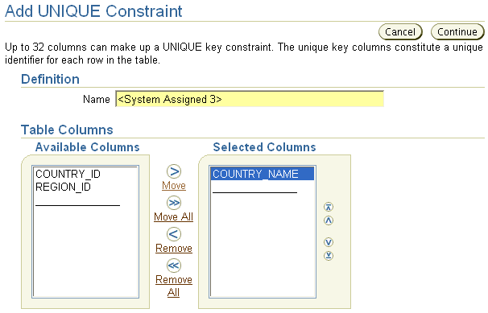
定义约束条件
Notes:
Oracle Database 10g：数据库管理 - 课堂练习 I 7-<number>
定义约束条件
要使用 Enterprise Manager 添加约束条件，请执行以下步骤：
1. 在“Tables（表）”页中选择表，然后单击“Edit（编辑）”。
2. 单击“Constraints（约束条件）”。此时会出现“Constraints（约束条件）”页，显示为表定义的所有约束条件。
3. 从下拉列表中选择要添加的约束条件类型，然后单击“Add（添加）”。
4. 输入要定义的约束条件类型的相应信息。单击“OK（确定）”。

Slide 16


违反约束条件
违反约束条件的示例包括：
  插入重复的主键值
  删除引用完整性约束条件中的子行的父行
  更新列值后超出了检查约束条件的范围
ID
AGE
101 | …
102 | …
103 | …
X
… | 22
… | 49
… | 16
… | 5
-30
101
Notes:
Oracle Database 10g：数据库管理 - 课堂练习 I 7-<number>
违反约束条件
提交不符合约束条件的 DML 时就会出现违反约束条件的情况。违反约束条件的形式有多种，其中包括：
唯一性：尝试在采用了唯一约束条件的列中使用重复值，例如，在某一列是主键，或者该列已建立唯一索引的情况下。
引用完整性：违反了具有父行的每个子行的规则。
检查：尝试在不遵循列定义规则的列中存储一个值。例如，AGE 列可能具有强制将其设置为正数的检查约束条件。

Slide 17



约束条件状态
DISABLE
NOVALIDATE
DISABLE
VALIDATE
ENABLE
NOVALIDATE
ENABLE
VALIDATE
无 DML
新数据
现有数据
Notes:
Oracle Database 10g：数据库管理 - 课堂练习 I 7-<number>
约束条件状态
为了更好地处理数据可能暂时违反约束条件的情况，可将约束条件指定为不同的状态。可以启用 (ENABLE) 或禁用 (DISABLE) 完整性约束条件。如果启用约束条件，在数据库中输入或更新数据时就会检查数据。此时，禁止输入不符合约束条件规则的数据。如果禁用约束条件，则可以在数据库中输入不符合规则的数据。完整性约束条件可处于下列其中一种状态：
DISABLE NOVALIDATE
DISABLE VALIDATE
ENABLE NOVALIDATE
ENABLE VALIDATE
DISABLE NOVALIDATE：不检查新数据和现有数据，因此这些数据可能不符合约束条件。当数据来自验证过的源，而且表是只读表时，通常会使用此状态。因此，不会将新数据输入表中。

Slide 18
约束条件状态
完整备注页
Notes:
Oracle Database 10g：数据库管理 - 课堂练习 I 7-<number>
约束条件状态（续）
DISABLE VALIDATE：如果约束条件处于此状态，则不允许对有约束条件的列进行任何修改。因为如果在验证现有数据后，又允许将未经检查的数据输入表中，就会出现不一致的情况。当必须验证现有数据，但不需要修改数据，而且不需要另外为性能而建立索引时，通常会使用此状态。
ENABLE NOVALIDATE：新数据符合约束条件，但现有数据处于未知状态。当可以更正现有的约束条件违规情况，同时又不允许将新的违规数据输入系统时，常常会使用此状态。
ENABLE VALIDATE：新数据与现有数据均符合约束条件。这是约束条件的典型状态和默认状态。

Slide 19

约束条件检查
检查约束条件的时机：
  若是非延迟约束条件，在执行语句时
  若是延迟约束条件，在发出 COMMIT 时
案例：DML 语句后接 COMMIT
1
非延迟约束条件
已检查
2
COMMIT 已发出
3
延迟约束条件已检查
4
COMMIT 已完成
Notes:
Oracle Database 10g：数据库管理 - 课堂练习 I 7-<number>
约束条件检查
可以将约束条件的有效性检查延迟到事务处理结束时。
非延迟约束条件又称即时约束条件，是在每个 DML 语句结束时强制执行的。违反约束条件会导致回退语句。如果约束条件导致诸如 delete cascade 等操作，则认为该操作是导致执行此操作的语句的一部分。定义为“非延迟”的约束条件不能更改为延迟约束条件。
延迟约束条件是提交事务处理时才检查的约束条件。如果在提交时检测到任何违反约束条件的情况，则会回退整个事务处理。当同时输入外键关系中的父行和子行（如订单录入系统中，这种情况下需要同时录入订单及订单项）时，这些约束条件非常有用。
按下列一种方式可指定将约束条件定义为“延迟”：
“立即开始”，指定在默认情况下，约束条件必须用作即时约束条件，除非另外显式进行了设置。
“延迟开始”，指定在默认情况下，只在事务处理结束时强制使用约束条件。

Slide 20
使用 SQL 创建约束条件：示例
ALTER TABLE countries
ADD (UNIQUE(country_name) ENABLE NOVALIDATE);
a
ALTER TABLE employees ADD CONSTRAINT pk PRIMARY KEY (employee_id)
b
CREATE TABLE t1 (pk NUMBER PRIMARY KEY, fk NUMBER, c1 NUMBER, c2 NUMBER,
CONSTRAINT ri FOREIGN KEY (fk) REFERENCES t1, CONSTRAINT ck1 CHECK (pk > 0 and c1 > 0));
c
Notes:
Oracle Database 10g：数据库管理 - 课堂练习 I 7-<number>
使用 SQL 创建约束条件：示例
幻灯片中显示创建约束条件的三个示例：
a. 执行此语句后，需要对 COUNTRIES 表执行任何插入或更新操作，以生成唯一的 COUNTRY_NAME 值。但是，有可能在发出此语句后，表中已存在非唯一的 COUNTRY_NAME 值。NOVALIDATE 关键字指示应忽略这些值。仅新行受到约束条件的约束。
b. 使用此语句可向雇员表添加主键。约束条件名称为 PK，主键为 EMPLOYEE_ID 列。
c. 此语句用于在创建表时定义约束条件，而不是以后使用 ALTER TABLE 语句进行定义。RI 约束条件强制使 FK 列中的值必须存在于 T1 表的主键列中。CK1 约束条件强制使 PK 和 C1 列大于零。
注：每个约束条件都有一个名称。如果 DDL 语句中没有提供名称，则分配系统提供的名称，该名称以 SYS_ 开头。

Slide 21
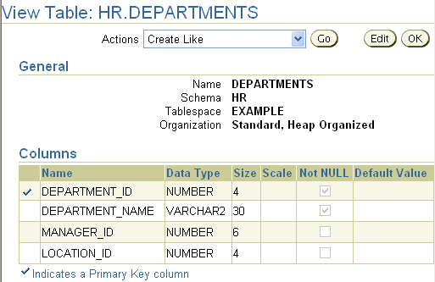
查看表中的列
Notes:
Oracle Database 10g：数据库管理 - 课堂练习 I 7-<number>
查看表中的列
要使用 Enterprise Manager 查看表的属性，请执行以下步骤：
1. 在“Database Administration（数据库管理）”页的“Schema（方案）”区域中，单击“Tables（表）”链接。
2. 从“Results（结果）”列表中选择表，单击“View（查看）”按钮可查看表的属性。

Slide 22
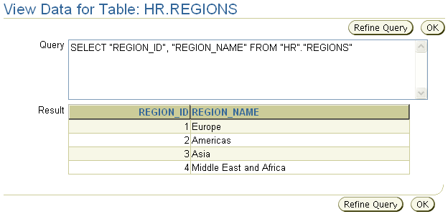
查看表的内容
Notes:
Oracle Database 10g：数据库管理 - 课堂练习 I 7-<number>
查看表的内容
要使用 Enterprise Manager 查看表中的行，请执行以下步骤：
1. 在“Tables（表）”页上选择表。
2. 在“Actions（操作）”菜单中选择“View Data（查看数据）”，然后单击
“Go（开始）”。
此时会出现“View Data for Table（查看表数据）”页。“Result（结果）”区域中会显示表的行数据。“Query（查询）”框会显示执行 SQL 查询后生成的结果。在这一页中，单击任一列名，可按升序或降序对列中的数据进行排序。如果要更改查询，则可单击“Refine Query（优化查询）”按钮。在“Refine Query for Table（优化表查询）”页上，可选择要显示的列，然后可通过为 SQL 语句指定 WHERE 子句来限制查询结果。
有关 SQL 语句中 WHERE 子句的详细信息，请参阅《Oracle 数据库 SQL 参考》。

Slide 23
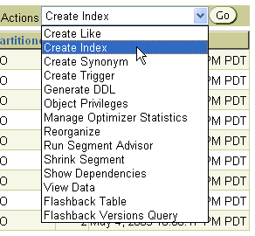
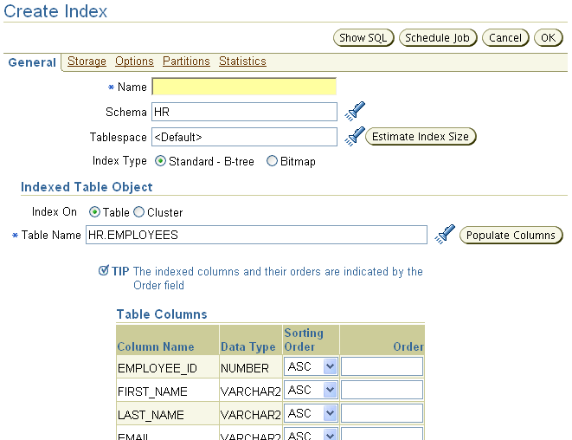
表操作
Notes:
Oracle Database 10g：数据库管理 - 课堂练习 I 7-<number>
表操作
可以选择一个表，然后对该表执行操作。下面是其中一些操作：
Create Like（类似创建）：使用此操作可创建与选定表具有相同结构的表。必须更改约束条件名称。可以添加或删除列，还可在创建表之前对表结构进行其它更改。
Create Index（创建索引）：使用此选项可创建表的索引。
Generate DDL（生成 DDL）：生成表示已存在的表的 DDL。随后，此 DDL 可复制到文本文件以用作脚本或进行归档。
Grant Privileges（授予权限）：默认情况下，创建表后，只有所有者才可对其执行操作。其它用户若要对表执行 DML 甚至 DDL，所有者必须授予这些用户权限。
Show Dependencies（显示相关性）：显示此表依赖的对象，或依赖于此表的对象。
View Data（查看数据）：以只读方式选择和显示表中的数据。

Slide 24
删除表
删除一个表将会删除：
  数据
  表结构
  数据库触发器
  相应的索引
  关联的对象权限
DROP TABLE 语句的可选子句：
  CASCADE CONSTRAINTS：相关的引用完整性约束条件
  PURGE：无法闪回
DROP TABLE hr.employees PURGE;
Notes:
Oracle Database 10g：数据库管理 - 课堂练习 I 7-<number>
删除表
语法：
DROP TABLE [schema.] table [CASCADE CONSTRAINTS] [PURGE]
DROP TABLE 命令可删除数据、表结构和关联的对象权限。使用 DROP TABLE 的某些注意事项如下：
如果不使用 PURGE 子句，则表定义、关联索引和触发器会被放置在回收站中。表数据仍然存在，但不存在表定义的情况下无法访问。如果使用 Enterprise Manager 删除了表，则不需要使用 PURGE 子句。
使用 FLASHBACK TABLE 命令可从回收站恢复方案对象。PURGE RECYCLEBIN 命令可用于清空回收站。
需要使用 CASCADE CONSTRAINTS 选项才能删除所有相关的引用完整性约束条件。
注：如果不使用 PURGE 选项，那么表及表索引所占用的空间仍会计入用户在有关表空间中的可用限额之内。也就是说，这些空间仍视为已占用。

Slide 25
截断表
TRUNCATE TABLE hr.employees;
  截断表会使表的行数据不可用，而且可选择释放占用空间。
  会截断相应的索引。
Notes:
Oracle Database 10g：数据库管理 - 课堂练习 I 7-<number>
截断表
语法：
TRUNCATE TABLE [schema.] table [{DROP | REUSE} STORAGE]
使用此命令会产生以下影响：
通过将高水位标记 (HWM) 设置到表开头，将表标记为空，从而使表行不可用。
由于 TRUNCATE TABLE 是 DDL 命令，因此不会生成还原数据，而且会隐式提交命令。
还会截断相应的索引。
不会截断外键引用的表。
使用此命令时不会触发删除触发器。
要删除所有表行，这种方式通常比发出 DELETE 语句的速度要快很多倍，原因如下：
Oracle 数据库重置表的 HWM，而不是象 DELETE 一样处理每行。
不生成还原数据。

Slide 26
索引
方案
约束条件
> 索引
视图
序列
临时表
数据字典
… WHERE key = 22
行
指针
键
22
22
索引
表
Notes:
Oracle Database 10g：数据库管理 - 课堂练习 I 7-<number>
索引
索引是与表关联的可选结构。通过创建索引可提高数据更新和检索的性能。Oracle 索引提供到数据行的直接访问路径。
可以对表的一个或多个列创建索引。创建索引后，Oracle 服务器会自动维护和使用索引。表数据的更新（如添加新行、更新行或删除行）会自动传播到所有相关的索引，这些对用户来说是完全透明的。

Slide 27
索引类型
根据需要，为您提供若干类型的索引结构：
  B 树索引采用二进制树的形式，它是默认的索引类型。
  在位图索引中，每个建立索引的独特值都有一个位图，每一位的位置表示一行，其中可能包含（也可能不包含）索引值。对于低基数列而言，这是最佳结构。
Notes:
Oracle Database 10g：数据库管理 - 课堂练习 I 7-<number>
索引类型
下面是最常见的索引形式：
B 树
位图
B 树索引的键值存储在平衡树（B 树）中，这样可以进行快速的二进制搜索。
在位图索引中，每个要建立索引的独特键值都有一个位图。在每一位图中，为要建立索引的表中的每一行保留了一位。这样，独特值很少时可快速进行查找；也就是说，索引列的基数较低。性别指示器就是这种索引的一个示例。这种指示器只包含值“M”和“F”，因此，只需要搜索两个位图。再举例说，如果位图索引用于 phone_number 列，则需要管理和搜索太多的位图，这种情况下效率非常低。所以，请对低基数列使用位图索引。

Slide 28
B 树索引
索引条目
根
分支
索引条目头
键列长度
叶
键列值
ROWID
Notes:
Oracle Database 10g：数据库管理 - 课堂练习 I 7-<number>
B 树索引
B 树索引的结构
索引的顶层为根，它包含指向索引中下一层次的条目。下一层次为分支块，它又指向位于索引中下一层次的块。位于最低层次的是叶节点，它包含指向表行的索引条目。叶块双向相互关联，这便于按键值升序或降序扫描索引。
索引叶条目的格式
索引条目包括下列组成部分：
条目头，用于存储列数和锁定信息
键列长度-值对，用于定义键中列大小，后面跟着列值（这种对的数目就是索引中的最大列数）
包含键值的行的 ROWID

Slide 29
B 树索引
完整备注页
Notes:
Oracle Database 10g：数据库管理 - 课堂练习 I 7-<number>
B 树索引（续）
索引叶条目的特性
在非分区表的 B 树索引中：
当多个行具有相同的键值时，如果不压缩索引，键值会出现重复
当某行包含的所有键列为 NULL 时，该行没有对应的索引条目。因此，当 WHERE 子句指定了 NULL 时，将始终导致全表扫描。
因为所有行属于同一个段，所以要使用受限的 ROWID 指向表行
对索引执行 DML 操作的效果
对表执行 DML 操作时，Oracle 服务器会维护所有索引。下面说明对索引执行 DML 命令产生的效果：
执行插入操作导致在相应块中插入索引条目。
删除一行只导致对索引条目进行逻辑删除。在删除块中的所有条目之前，已删除行占用的空间不可用于新条目。
更新键列导致对索引进行逻辑删除和插入。PCTFREE 设置对索引没有影响，但创建时除外。即使索引块的空间少于 PCTFREE 指定的空间，也可以向索引块添加新条目。

Slide 30
位图索引
表
文件 3
块 10
块 11
索引
块 12
开始
ROWID
结束
ROWID
键
位图
<Blue, 10.0.3, 12.8.3, 1000100100010010100>
<Green, 10.0.3, 12.8.3, 0001010000100100000>
<Red, 10.0.3, 12.8.3, 0100000011000001001>
<Yellow, 10.0.3, 12.8.3, 0010001000001000010>
Notes:
Oracle Database 10g：数据库管理 - 课堂练习 I 7-<number>
位图索引
在以下特定情况下，位图索引比 B 树索引更有优势：
表具有数百万行且键列的基数较低时，也就是列的独特值极少时。例如，对于护照记录表中的性别和婚姻状况列，位图索引可能比 B 树索引更可取。
经常使用与 OR 运算符有关的多个 WHERE 条件的组合进行查询时。
键列上存在只读活动或较少更新活动时。
位图索引的结构
位图索引也可以按 B 树形式进行组织，但是，叶节点会存储每个键值的位图，而不是 ROWID 列表。位图中每一位与一个可能的 ROWID 对应，如果已设置该位，则表示有对应 ROWID 的行包含键值。
如图所示，位图索引的叶节点包含：
条目头，其中包含列数和锁定信息

Slide 31
位图索引
完整备注页
Notes:
Oracle Database 10g：数据库管理 - 课堂练习 I 7-<number>
位图索引（续）
位图索引的结构（续）
由每个键列的长度-值对组成的键值。在本示例中，键只由一列组成，第一个条目的键值为 Blue。
开始 ROWID，在本示例中它指定块号 10、行号 0 和文件号 3
结束 ROWID，在本示例中它指定块号 12、行号 8 和文件号 3
由位字符串组成的位图段。（如果对应行包含键值，则会设置位；如果对应行不包含键值，则不会设置位。Oracle 服务器使用已获专利的压缩技术存储位图段。）
开始 ROWID 是位图中的位图段指向的第一行的 ROWID，就是说，位图的第一个位对应于该 ROWID，位图的第二个位对应于块中的下一行。结束 ROWID 是一个指针，它是指向由位图段覆盖的表中的最后一行。位图索引使用受限的 ROWID。
使用位图索引
B 树用于定位叶节点，这些节点包含指定键值的位图段。开始 ROWID 和位图段用于定位包含键值的行。
更改表中的键列后，位图也一定经过修改。这会导致锁定相关的位图段。由于锁是在整个位图段上获得的，因此，在第一个事务处理结束之前，位图覆盖的行不能通过其它事务处理来更新。

Slide 32
索引选项
  唯一索引可确保每个索引值是唯一的。
  索引可按升序或降序存储其键值。
  反向关键字索引以反向顺序存储其键值字节。
  组合索引是基于多列的索引。
  基于函数的索引是以函数返回值为基础的索引。
  压缩索引会删除重复的关键字值。
Notes:
Oracle Database 10g：数据库管理 - 课堂练习 I 7-<number>
索引选项
为了提高检索效率，在索引中按降序存储关键字可能会更有益。这是根据最常用的数据访问方式得出的结论。
反向关键字索引会按反向顺序存储索引值的字节。这可以减少索引中特定热点的活动量。如果多个用户正按同一顺序处理数据，那么在任何给定时刻，关键字值的前缀部分（当前正在处理的）是非常接近的值。因此，在索引结构的该区域中会发生大量的活动。为反向字节样式的关键字值建立索引后，反向关键字索引可在索引结构中分散这些活动。
按多列结合创建的索引称之为组合索引。例如，根据一个人的姓与名可创建一个索引：
CREATE INDEX name_ix ON employees
(last_name, first_name);

Slide 33
索引选项
完整备注页
Notes:
Oracle Database 10g：数据库管理 - 课堂练习 I 7-<number>
索引选项（续）
使用基于函数的索引可建立函数返回值的索引。这个函数可以是一个内置 SQL 函数、外部提供的 PL/SQL 函数、或用户编写函数。这样一来，服务器根据索引表达式执行搜索时，不必为每个关键字值调用函数。以下示例为返回的树木材积建立索引，树木材积由函数根据每一种树的树种、高度和树围（这些是 TREES 表中的列）进行计算：
CREATE INDEX tree_vol_ix ON
TREES(volume(species,height,circumference));
然后，WHERE 字句中包含表达式 volume(species,height,circumference) 的任何查询都能够利用此索引，执行速度更快，因为每一种树的材积计算已经完成。可以向维护普通索引一样自动维护一般基于函数的索引。
使用压缩索引可减少执行过程中占用的磁盘空间。由于删除了重复的关键字值，指定的磁盘空间量可以容纳更多的索引条目，因此，相同的时间段内可以从磁盘读取更多的条目。必须分别在写入索引和读取索引时执行压缩和解压缩。

Slide 34
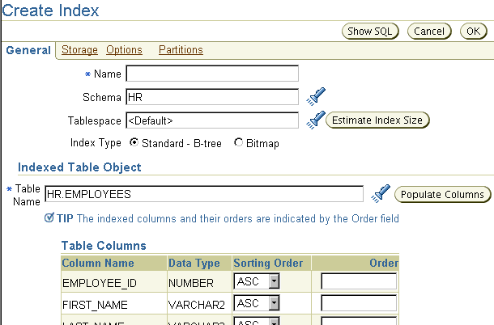
创建索引
CREATE INDEX my_index ON
employees(last_name, first_name);
Notes:
Oracle Database 10g：数据库管理 - 课堂练习 I 7-<number>
创建索引
在“Administration（管理）”页的“Schema（方案）”标题下单击“Indexes（索引）”链接，可查看“Indexes（索引）”页。可查看索引属性，或使用“Actions（操作）”菜单查看索引的相关性。
根据对表设置的约束条件，可显式或隐式建立索引。定义主关键字就是隐式建立索引的一个示例，这种情况中为了强制设置列的唯一性，会自动建立唯一索引。

Slide 35
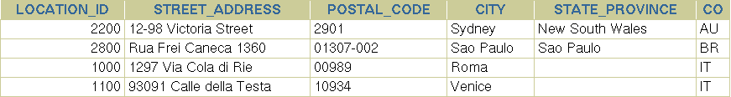
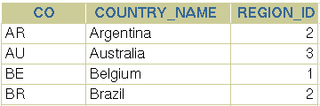

什么是视图
方案
约束条件
索引
> 视图
…
LOCATION 表
COUNTRY 表
视图
CREATE VIEW v AS SELECT location_id, country_name FROM locations l, countries c
WHERE l.country_id = c.country_id AND c.country_id in ('AU','BR');
Notes:
Oracle Database 10g：数据库管理 - 课堂练习 I 7-<number>
什么是视图？
视图是一个或多个表或其它视图中数据的自定义表示。由于视图可隐藏极其复杂的条件、联接，以及其它复杂表达式和 SQL 构造，所以可认为视图是存储的查询。实际上，视图并不包含数据；而是从所基于的表中获取数据。这些表称为视图的基表。

Slide 36
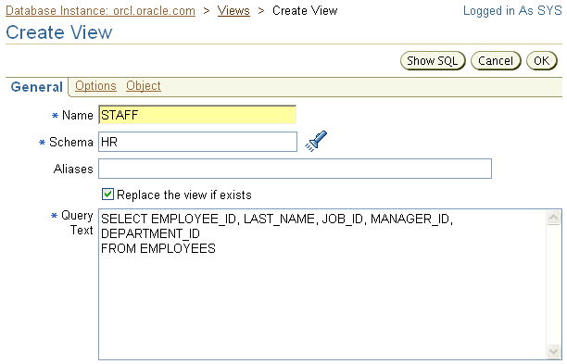

创建视图
Notes:
Oracle Database 10g：数据库管理 - 课堂练习 I 7-<number>
创建视图
和表一样，可以按照某些限制条件对视图执行查询、更新、插入和删除操作。对视图执行的所有操作实际上都会影响到视图的基表。通过限制访问表中预定义的一组行与列，视图还另外可以提供安全性。此外，视图不仅可隐藏数据复杂性，还可存储复杂查询。
要查看数据库中定义的视图，请单击“Administration（管理）”页上“Schema（方案）”标题下的“Views（视图）”链接。

Slide 37

序列
方案
约束条件
索引
视图
> 序列
临时表
数据字典
序列是按照某种模式自动生成整数的一种机制。
  序列具有名称，指出了请求下一个值时引用序列的方式。
  序列不与任何特定的表或列相关联。
  增长方式可为升序，也可为降序。
  编号之间的间隔可随意。
  达到限额时，序列可循环。
1
2
3
4
5
Notes:
Oracle Database 10g：数据库管理 - 课堂练习 I 7-<number>
序列
要检索序列中的下一个值，请根据其名称引用它；序列与表或与列之间没有关联。
如果没有将序列定义为循环序列，则指定编号出现后，不会再次出现该编号。有时，应用程序请求一个值，但是该值从未结束在数据库中的使用或存储。这样可能会造成存储编号的表中出现编号不连续。
通过缓存序列号可改善性能，因为为了加速访问，内存中预分配了一组编号。如果存在实例失败的情况，就不会使用任何缓存的序列号，这会造成间隔。
注：如果应用程序要求不能存在间隔，那么应用程序应实施一个自定义编号生成器。但是，此方法会导致性能下降。如果使用一个表存储一个值，而且每次请求时都递增该值、更新该表，那么这个进程会成为系统范围内的一个瓶颈。这是因为每个会话都必须等待该机制，而为了确保不出现重复或间隔，该机制每次只能处理一个请求。

Slide 38
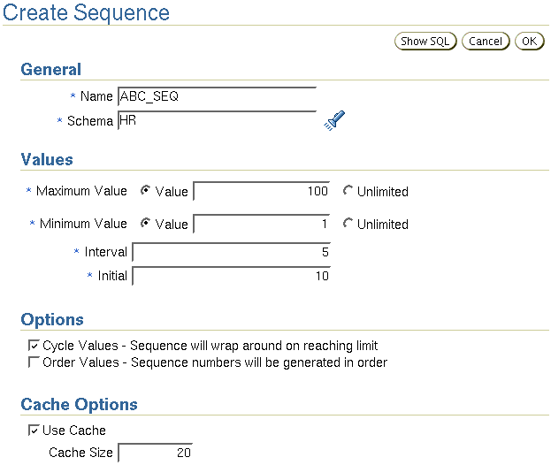

创建序列
Notes:
Oracle Database 10g：数据库管理 - 课堂练习 I 7-<number>
创建序列
通过在“Administration（管理）”页的“Schema（方案）”标题下单击“Sequences
（序列）”链接，使用 Enterprise Manager 可查看并创建序列。序列创建选项汇总如下：
Name:（名称）：序列的名称，表示序列的引用方式。
Schema（方案）：序列的所有者。
Maximum Value（最大值）：指定序列可以生成的最大值。这是一个整数值，不能超过 28 位数。它必须大于“Minimum Value（最小值）”和“Initial（初始值）”。使用“Unlimited（无限制）”指定升序序列的最大值为 10²⁷，降序序列的最大值为
-1。默认值为“Unlimited（无限制）”。
Minimum Value（最小值）：指定序列的最小值。这是一个整数值，不能超过 28 位数。它必须小于或等于“Initial（初始值）”，且小于“Maximum Value（最大值）”。使用“Unlimited（无限制）”指定升序序列的最小值为 1，降序序列的最小值为 -10²⁶ 。默认值为“Unlimited（无限制）”。
Interval（间隔）：指定序列号之间的间隔。这个整数值可以是任意正整数或负整数，但不能为零。它不能超过 28 位数。默认值为 1。

Slide 39
创建序列
完整备注页
Notes:
Oracle Database 10g：数据库管理 - 课堂练习 I 7-<number>
创建序列（续）
Initial（初始值）：指定要生成的第一个序列号。使用此子句，以一个大于最小值的值开始一个升序序列，或以一个小于最大值的值开始一个降序序列。
Cycle Values（循环值）：升序序列达到序列最大值后，它会生成序列最小值。降序序列达到序列最小值后，它会生成序列最大值。如果没有选择此选项，当序列用尽后尝试检索值时就会返回错误。
Order Values（顺序值）：此选项可确保按请求顺序生成序列号。如果使用序列号作为时间戳，则可以使用此子句。对用于生成主关键字的序列而言，确保顺序通常不重要。如果使用安装了 Real Application Clusters 的 Oracle 数据库，只在要确保按顺序生成序列时才需要此选项。
Cache Options（缓存选项）：指定为了加速访问，Oracle 数据库在内存中预分配并保留的序列值的数量。这是一个整数值，不能超过 28 位数。此参数的最小值为 2。对循环序列而言，此值必须小于循环中的值的数量。因为缓存的值的数量不能多于指定序列号循环中可以容纳的数量。

Slide 40
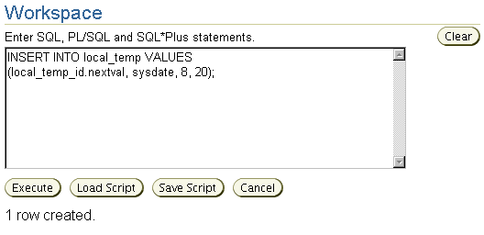
使用序列
Notes:
Oracle Database 10g：数据库管理 - 课堂练习 I 7-<number>
使用序列
请引用使用下列假例的 SQL 语句中的序列值：
CURRVAL：返回序列的当前值
NEXTVAL：递增序列，返回下一个值
必须根据序列名称确认 CURRVAL 和 NEXTVAL：
sequence.CURRVAL
sequence.NEXTVAL
首次引用 NEXTVAL 会返回序列的初始值。对 NEXTVAL 的后续引用会按照定义增量递增序列值，并返回新值。对 CURRVAL 的任何引用永远返回序列的当前值，它是上次引用 NEXTVAL 所返回的值。

Slide 41



临时表
方案
约束条件
索引
视图
序列
> 临时表
数据字典
临时表：
  会话或事务处理结束时会自动清除存储数据
  为每个会话提供专用数据存储
  可供所有会话使用，而不影响各个会话的专用数据
Notes:
Oracle Database 10g：数据库管理 - 课堂练习 I 7-<number>
临时表
如果需要为了执行某一任务而存储专用数据，而且要在执行该任务后结束事务处理或会话时清除数据，就可以利用临时表。临时表提供了这种功能，这样您不必在其它会话中隐藏数据，也不必在结束时删除所生成的数据。对于某一会话来说，唯一可见的临时表数据是该会话已经插入的数据。
临时表可专用于事务处理，也可专用于会话。对于专用于事务处理的临时表而言，数据在事务处理期间存在；对于专用于会话的临时表而言，数据在会话期间存在。在这两种情况下，通过会话插入的数据专用于会话。每个会话仅可查看和修改它自己的数据。因此，从不会在临时表的数据上获得 DML 锁。下列子句控制行的生存期：
ON COMMIT DELETE ROWS：指定插入行的生存期仅为事务处理的持续时间
ON COMMIT PRESERVE ROWS：指定插入行的生存期为会话的持续时间
使用 CREATE GLOBAL TEMPORARY TABLE 语句可创建临时表。在临时表中可以创建索引、视图及触发器，还可以使用“Export and Import（导出和导入）”或“Data Pump（数据泵）”导出和导入临时表的定义。但是，即使使用了 ROWS 选项，也不会导出数据。

Slide 42
临时表
完整备注页
Notes:
Oracle Database 10g：数据库管理 - 课堂练习 I 7-<number>
临时表（续）
除了上述已经提到的会引起数据删除的事件，还可以使用 TRUNCATE TABLE 命令有效地强制删除数据。使用这个命令可删除所有已插入的数据。使用这个命令比使用 DELETE 命令更有效。
在临时表中可以创建索引、视图及触发器。
通过单击“Create Table: Table Organization（创建表: 表组织）”页上的“Temporary
（临时）”选项，可以使用 Enterprise Manager 创建临时表。单击“Continue（继续）”，在下一页中可指定临时表是专用于会话还是专用于事务处理。“Tablespace（表空间）”字段处于禁用状态，因为总是在用户的临时表空间中创建临时表；不可以指定其它表空间。
注：GLOBAL 关键字基于国际标准化组织 (ISO) 在 SQL 标准中指定的术语。

Slide 43
临时表：注意事项
  使用 GLOBAL TEMPORARY 子句创建临时表：
  使用 TRUNCATE TABLE 命令删除表内容。
  在临时表中可创建下列项：
    索引
    视图
    触发器
CREATE GLOBAL TEMPORARY TABLE employees_temp
ON COMMIT PRESERVE ROWS
AS SELECT * FROM employees;
Notes:
Oracle Database 10g：数据库管理 - 课堂练习 I 7-<number>
临时表：注意事项
使用 CREATE GLOBAL TEMPORARY TABLE 语句可创建临时表。在临时表中可以创建索引、视图及触发器，还可以使用“Export and Import（导出和导入）”或“Data Pump（数据泵）”导出和导入临时表的定义。但是，即使使用了 ROWS 选项，也不会导出数据。
除了上述已经提到的会引起数据删除的事件，还可以使用 TRUNCATE TABLE 命令有效地强制删除数据。使用这个命令可删除所有已插入的数据。使用这个命令比使用 DELETE 命令更有效。
注：GLOBAL 关键字基于国际标准化组织 (ISO) 在 SQL 标准中指定的术语。

Slide 44

数据字典：概览
方案
约束条件
索引
视图
序列
临时表
> 数据字典
表
索引
视图
用户
方案
过程
等等
SELECT * FROM dictionary;
Notes:
Oracle Database 10g：数据库管理 - 课堂练习 I 7-<number>
数据字典：概览
Oracle 的数据字典是对数据库的描述。其中包含了数据库中所有对象的名称和属性。创建或修改任何对象都会引起更新数据字典，这样可反映那些更改。这些信息存储在由 Oracle 数据库维护的基表中，不过，通过使用预定义视图（而不是直接读取表）可访问这些表。
数据字典：
由 Oracle 数据库服务器使用，可用于查找关于用户、对象、约束条件和存储的信息
对象结构或定义已修改时，由 Oracle 数据库维护
任意用户可用来查询关于数据库的信息
由 SYS 用户所有
不得使用 SQL 直接进行修改
注：DICTIONARY 数据字典视图或其 DICT 同义词包含了数据字典中一切对象的名称和说明。使用 DICT_COLUMNS 视图可查看视图列及其定义。有关各种视图的完整定义，请参阅“Oracle 数据库参考”文档。

Slide 45
数据字典视图
 | 谁可以查询 | 内容 | 下列项的子集 | 注
DBA_ | DBA | 一切对象 | 无 | 可能有其它仅限 DBA 使用的列
ALL_ | 每个用户 | 用户有权查看的一切对象 | DBA_ 视图 | 包括用户拥有的对象
USER_ | 每个用户 | 用户拥有的 一切对象 | ALL_ 视图 | 除了缺少 OWNER 列，通常与 ALL_ 相同。某些视图有象 PUBLIC 别名一样的简称。
Notes:
Oracle Database 10g：数据库管理 - 课堂练习 I 7-<number>
数据字典视图
视图前缀指出了指定用户可查看的数据类型或数据量。使用 DBA_ 前缀时，只有拥有 DBA 权限的用户才可访问全局视图的所有对象。下一个权限级别是 ALL_ 前缀级别，它表示查询用户有权查看的所有对象，无论用户是否拥有这些对象。例如，如果 USER_A 被授权访问属于 USER_B 的表，那么 USER_A 会看到该表列在与表名称有关的任何 ALL_ 视图中。前缀 USER_ 代表最小的可见范围。只显示属于查询用户的对象；即，存在于用户自己方案中的对象。
一般情况下，每个视图集都是拥有更高授权的视图集的子集，无论按行还是按列。指定视图集中的所有视图并不都在其它视图集中有对应的视图。这取决于视图中信息的性质。例如，有一个 DBA_LOCK 视图，但是并不存在 ALL_LOCK 视图。这是因为只有 DBA 才对有关锁的数据感兴趣。因此，为了满足需要，应确保选择了适当的视图集。如果您有权访问 DBA 视图，则还可能要仅查询 USER 版本的视图，因为您知道它属于您自己，而又不希望在您的结果集中添加其它对象。
拥有 SYSDBA 或 SELECT ANY DICTIONARY 权限的用户可查询 DBA_ 视图。

Slide 46
数据字典：用法示例
SELECT table_name, tablespace_name FROM user_tables;
a
SELECT sequence_name, min_value, max_value, increment_by FROM all_sequences WHERE sequence_owner IN ('MDSYS','XDB');
b
c
SELECT USERNAME, ACCOUNT_STATUS FROM
dba_users WHERE ACCOUNT_STATUS = 'OPEN';
d
DESCRIBE dba_indexes;
Notes:
Oracle Database 10g：数据库管理 - 课堂练习 I 7-<number>
静态数据字典：用法示例
幻灯片示例显示的查询回答了以下问题：
a. 方案中已创建的表的名称（以及表所在表空间的名称）是什么？
b. 关于（有权访问的）数据库中任意序列的重要信息是什么？
c. 此数据库中当前可以登录的用户是哪些？
d. DBA_INDEXES 视图的列是什么？显示可以查看数据库中所有索引的哪些信息。下面列出了此命令的部分输出：
SQL> DESCRIBE dba_indexes;
Name Null? Type
--------------- -------- -------------
OWNER NOT NULL VARCHAR2(30)
INDEX_NAME NOT NULL VARCHAR2(30)
INDEX_TYPE VARCHAR2(27)
TABLE_OWNER NOT NULL VARCHAR2(30)
TABLE_NAME NOT NULL VARCHAR2(30)

Slide 47
小结
在本课中，应该已经学会如何：
  定义方案对象和数据类型
  创建和修改表
  定义约束条件
  查看表列和表内容
  创建索引
  创建视图
  创建序列
  说明临时表的用法
  使用数据字典
Notes:
Oracle Database 10g：数据库管理 - 课堂练习 I 7-<number>

Slide 48
练习概览：管理方案对象
本练习包含以下主题：
  创建包含列的表
  创建约束条件：
    主键
    外键
    检查约束条件
  创建索引
Notes:
Oracle Database 10g：数据库管理 - 课堂练习 I 7-<number>

